Slide 1

LOGISTICS DELIVERY
小邮快递
基于物联网技术的环保自动化示踪
物流生态系统

Slide 2

CONCENTS
01
02
03
04
Part one
Part two
Part three
Part four
项目内容背景
项目创新点
目前工作进展
完整开发流程

Slide 3





01
环保&可折叠
扫码管理
Part one
项目内容背景
自动化
示
踪

Slide 4






项目内容
小邮快递盒
保护方案
小邮APP
分拣方案
示踪方案
小邮WEB
环保自动化示踪物流生态系统

Slide 5




项目背景
信息泄露？？
全用纸箱？？
NO！
人工分拣？？
包裹丢失？？

Slide 6


项目背景
包装
4000000000个
46000000吨
40000000000件
72000000颗

Slide 7
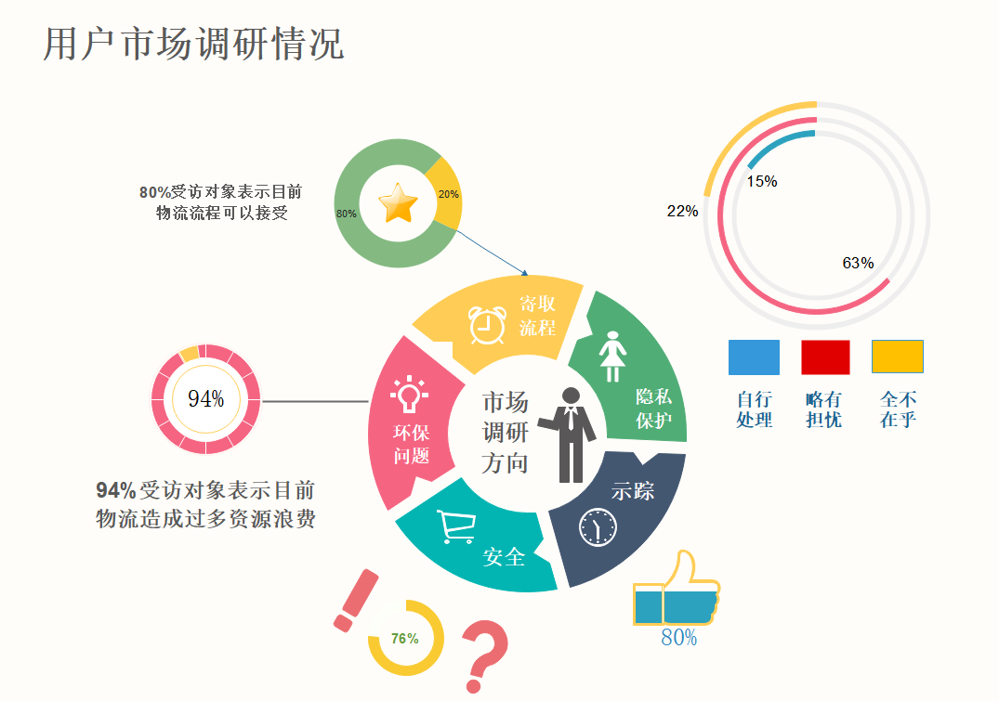
市场调研

Slide 8
02
环保&可折叠
扫码管理
Part two
项目创新点
自动化
示
踪

Slide 9
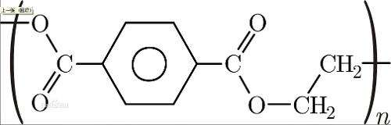






项目创新点
50%
200+
可拆卸
环保&可折叠

Slide 10









项目创新点
信息管理
隐私保护方案
角色设置
扫码管理
安全性
隐私性

Slide 11


项目创新点
自动化分拣
示踪

Slide 12
03
环保&可折叠
扫码管理
Part three
项目工作进展
自动化
示
踪

Slide 13
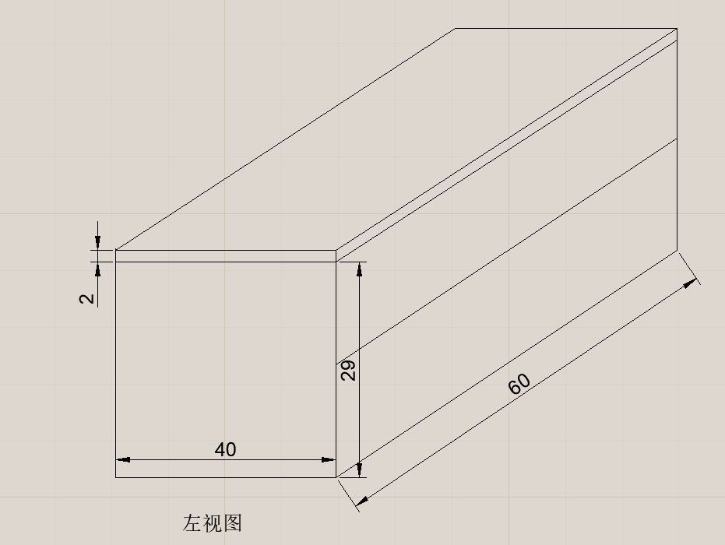
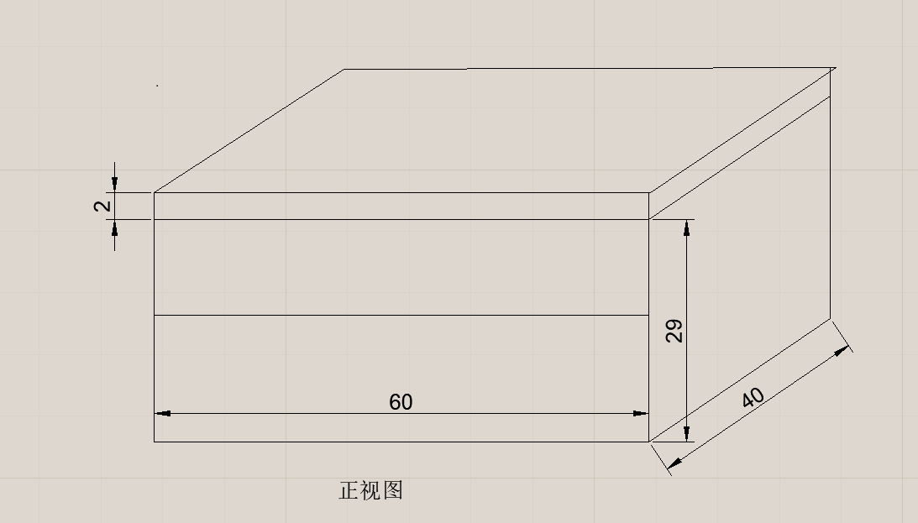
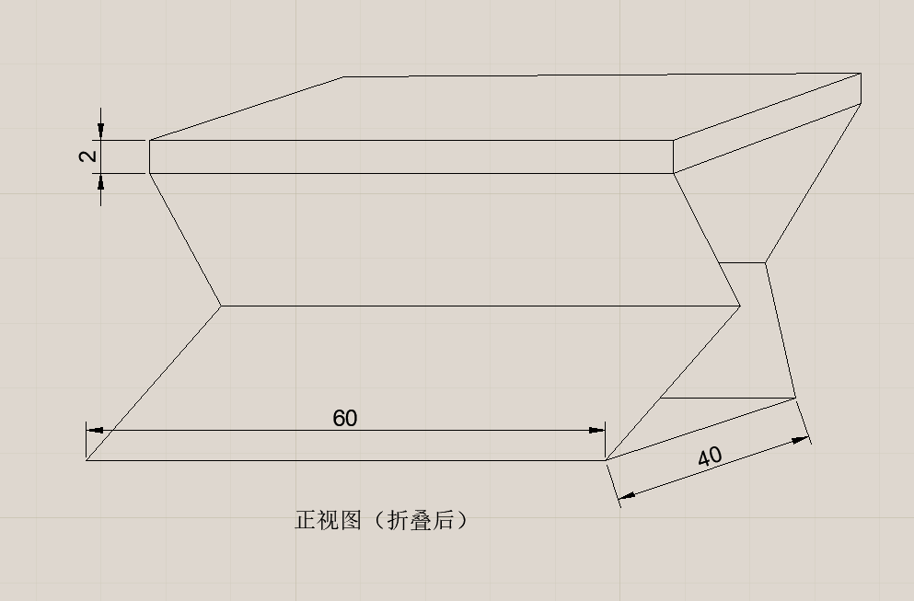
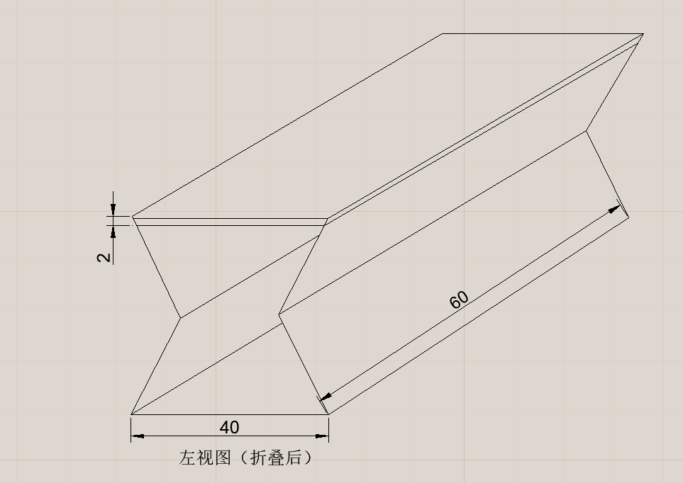
平面建模-视图

Slide 14
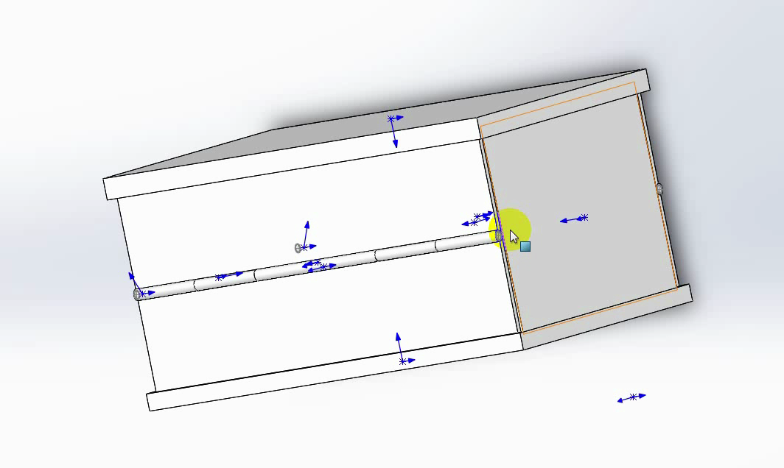
3D建模-SolidWorks

Slide 15
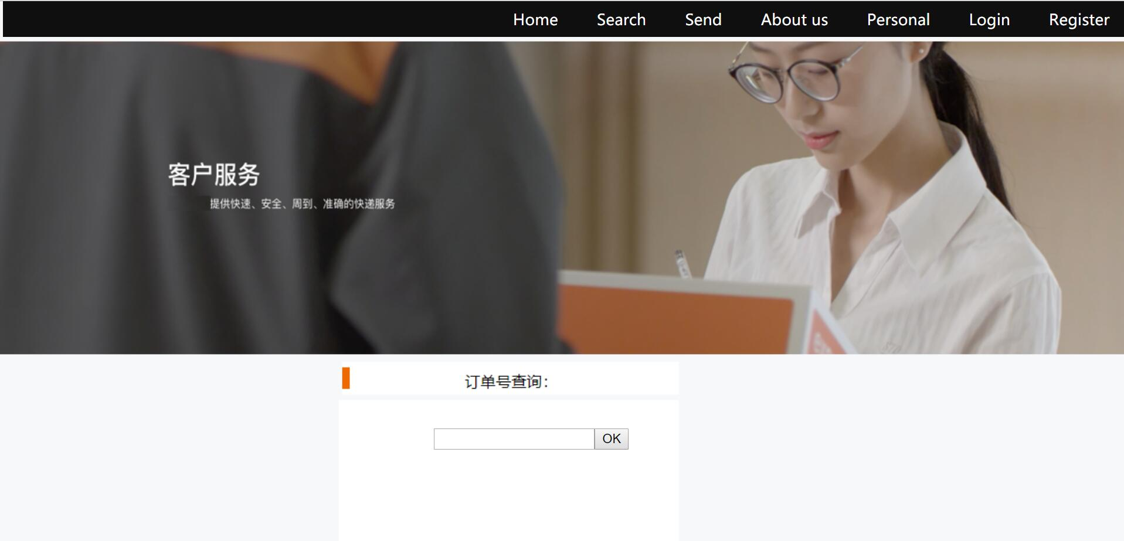
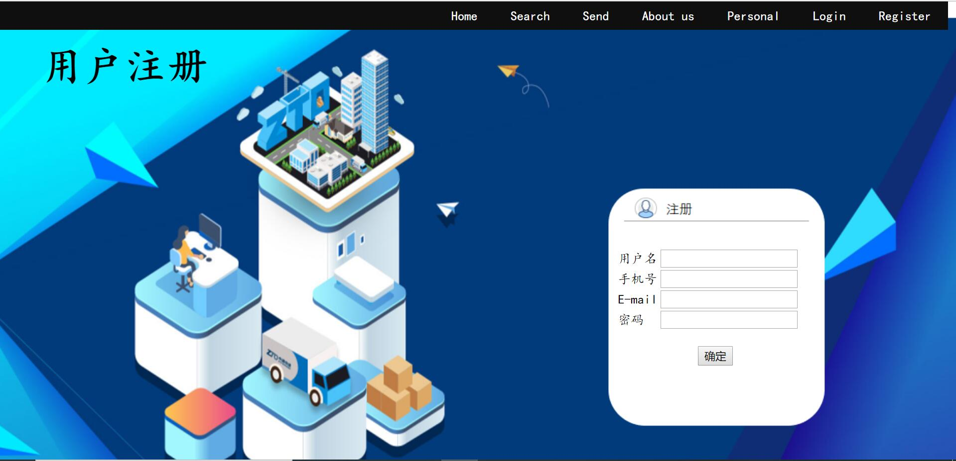
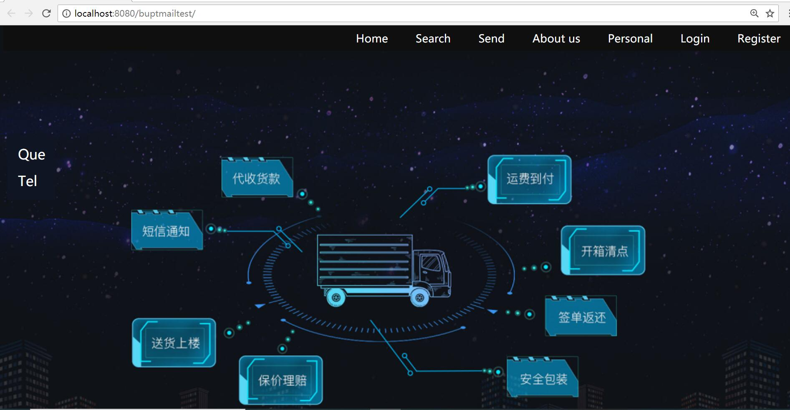
小邮WEB演示-页面设计
LED
HC-05
蓝牙模块
Arduino UNO控制板+IO拓展板

Slide 16
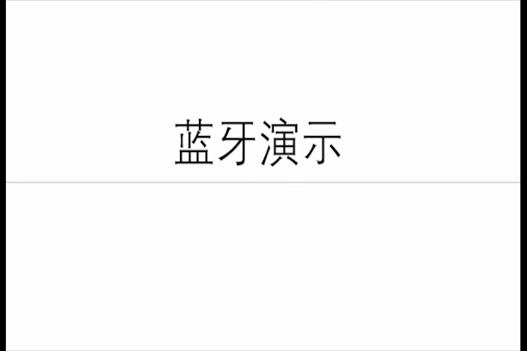
小邮APP演示-蓝牙+扫码
LED
HC-05
蓝牙模块
Arduino UNO控制板+IO拓展板

Slide 17
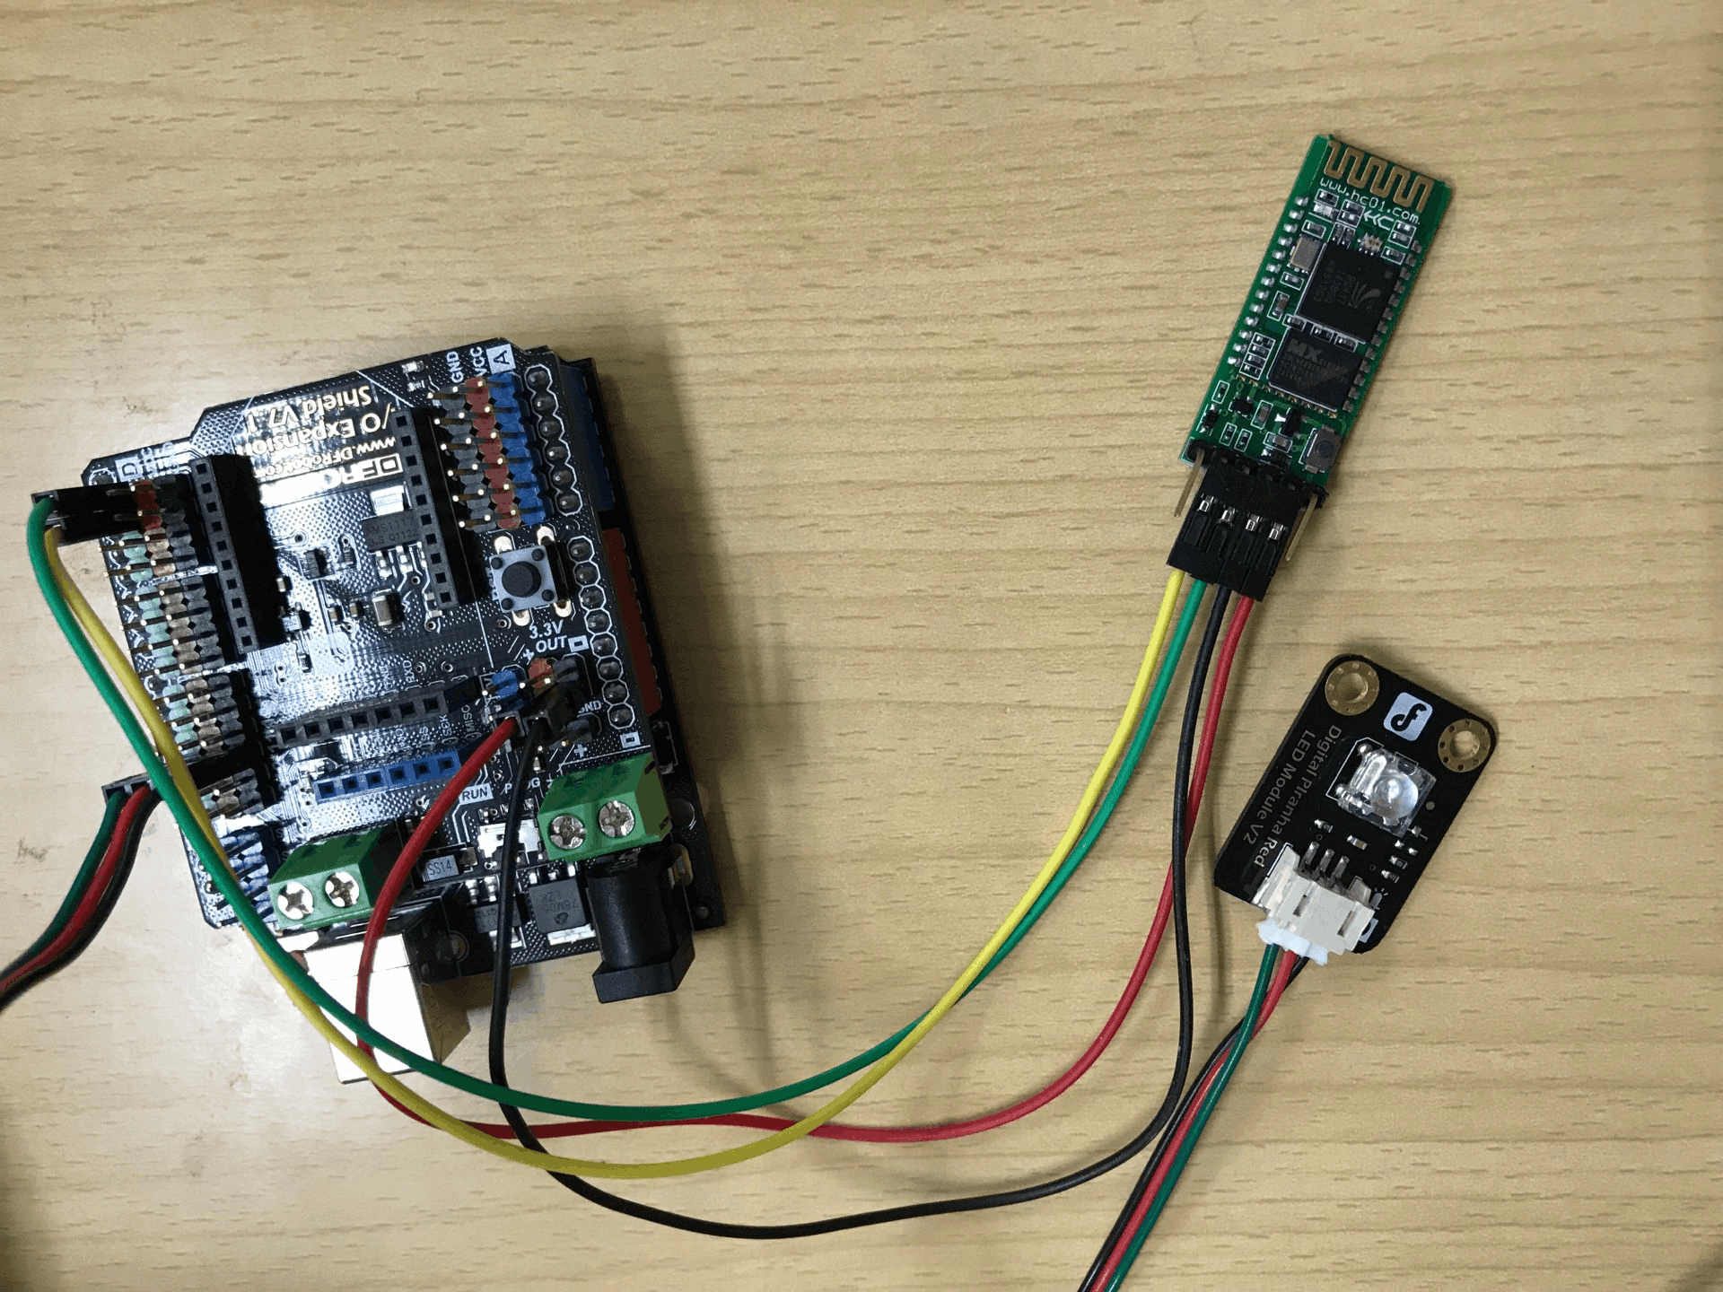

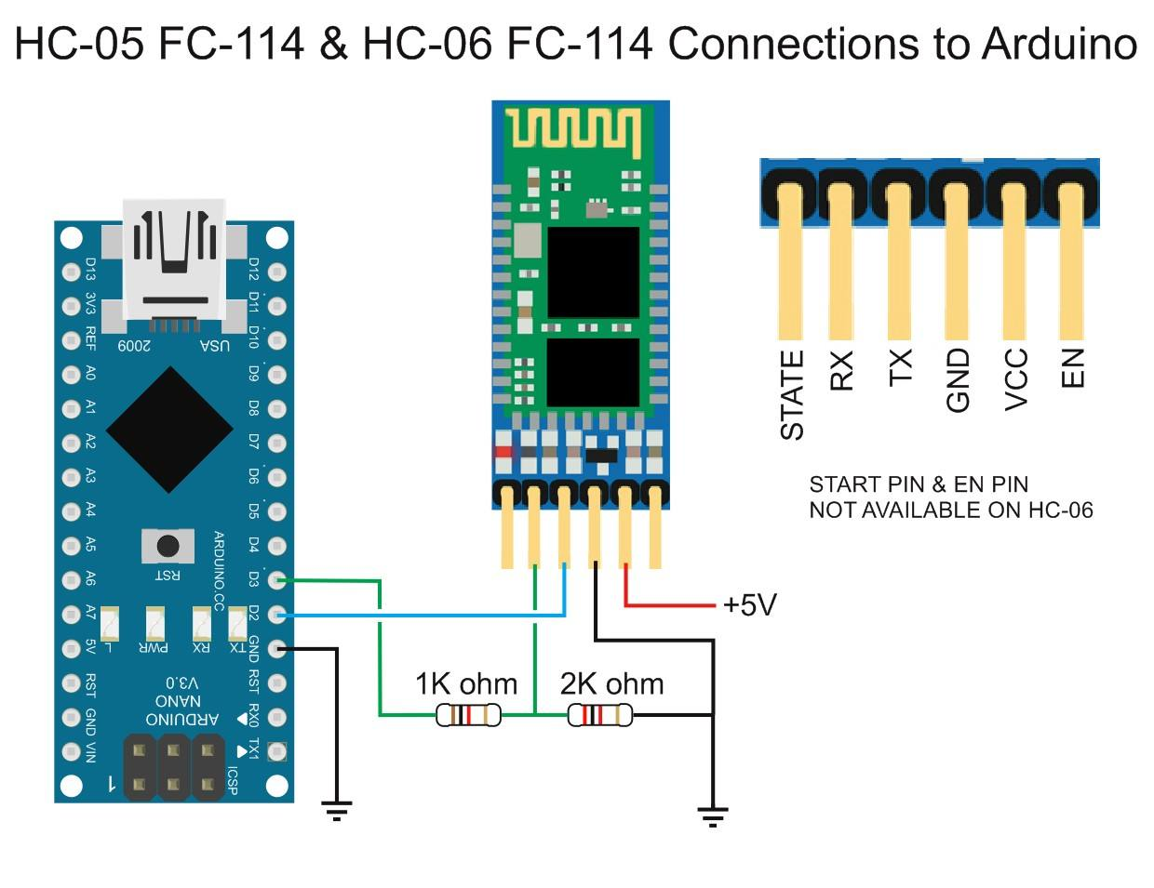

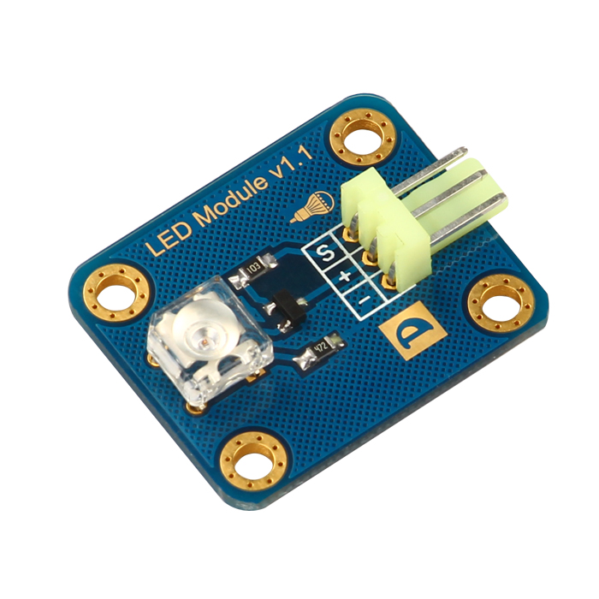


小邮APP演示-蓝牙模块
测试实现：
LED
测试
APP
HC-05
蓝牙模块
Arduino UNO控制板+IO拓展板

Slide 18
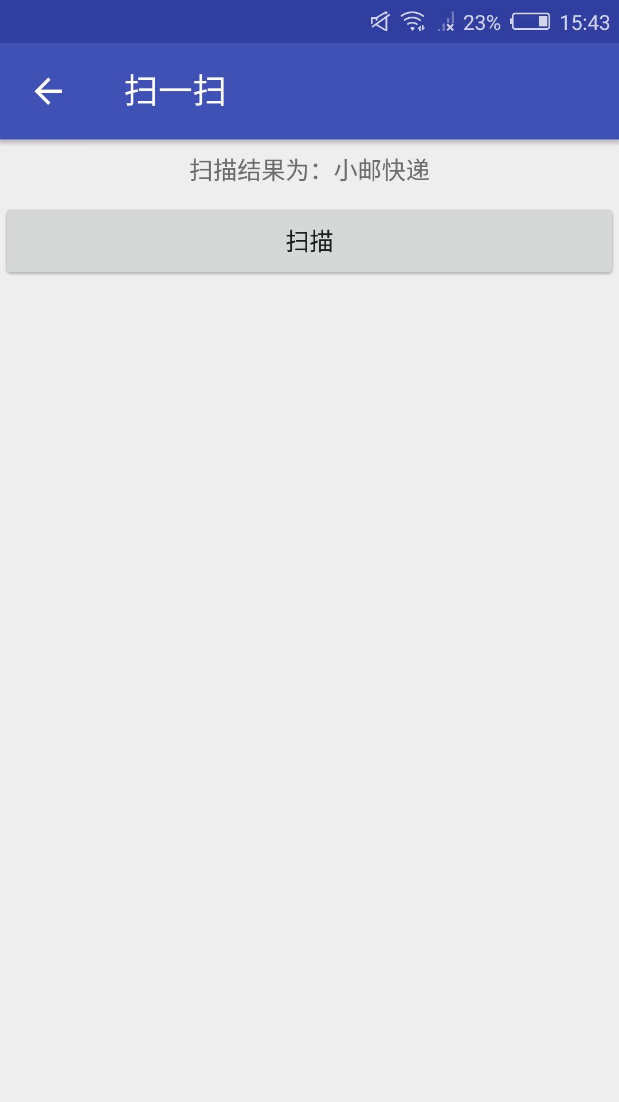
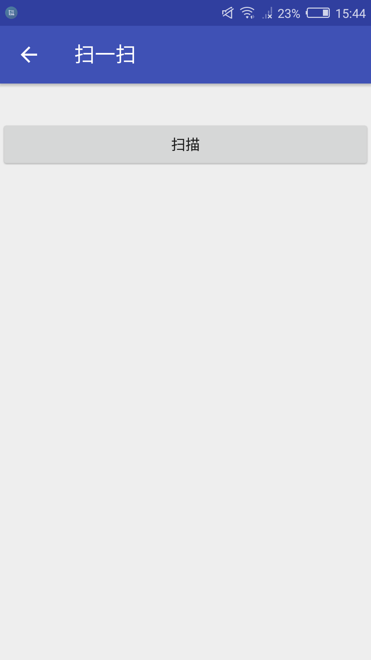
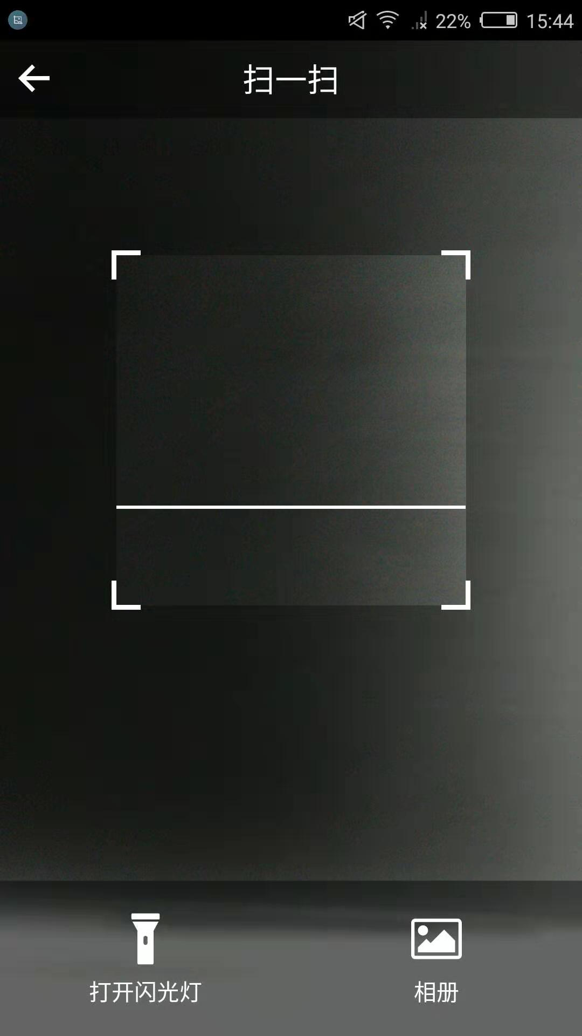
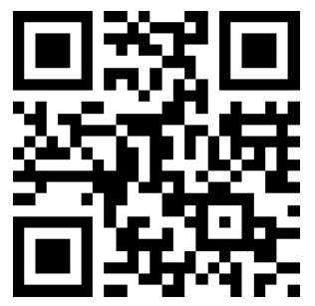
小邮APP演示-扫码实现
调用ZXing图像处理库进行二维码的扫描和信息读取
LED
APP简要界面
Arduino UNO控制板+IO拓展板

Slide 19
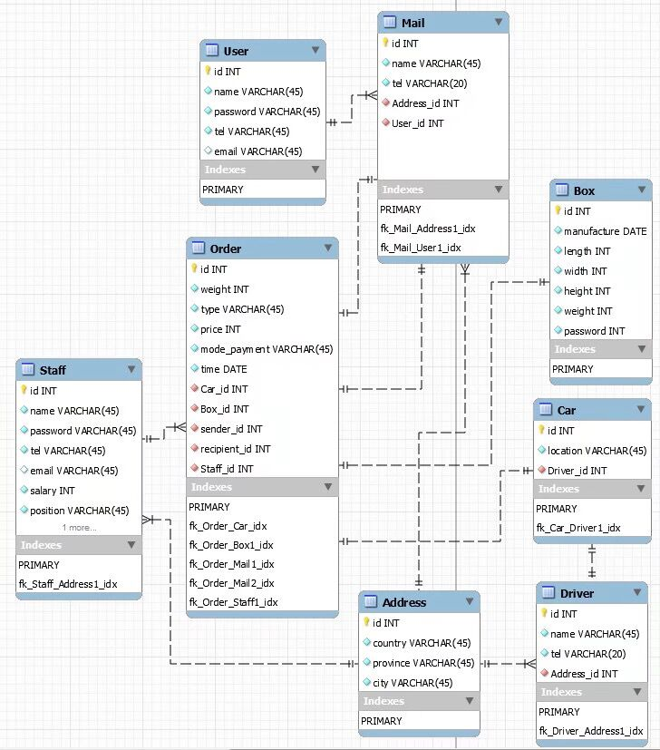








数据库建模
order
mail
car
driver
box
address
staff
user
LED
HC-05
蓝牙模块
Arduino UNO控制板+IO拓展板

Slide 20
04
环保&可折叠
扫码管理
Part four
完整开发流程
自动化
示
踪

Slide 21
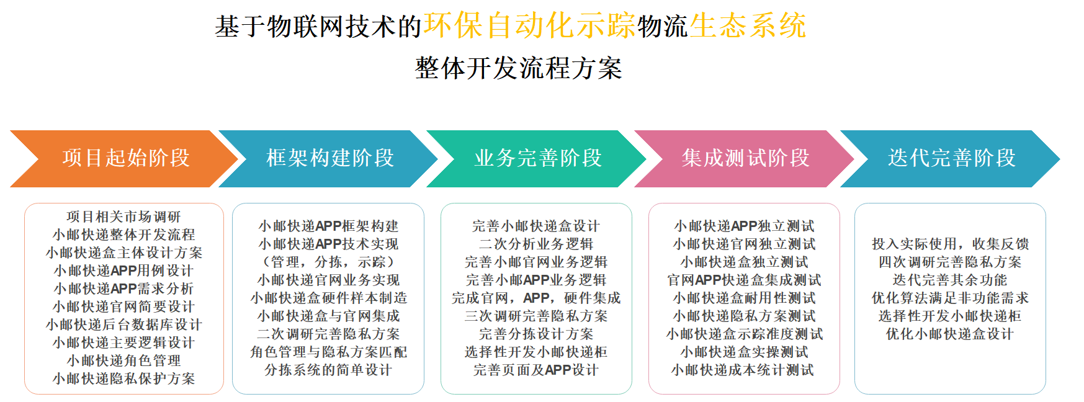
完整开发流程

